Slide 1



Transport Montréal
Présenté par :
Jean-Philippe Jodoin
jpjodoin@gmail.com

Slide 2
Kossé ça ?
Permet d’obtenir les horaires du transport en commun en mode hors ligne
Supporte tous les réseaux de transport de la grande région de Montréal
Disponible sur Android / Blackberry 10

Slide 3
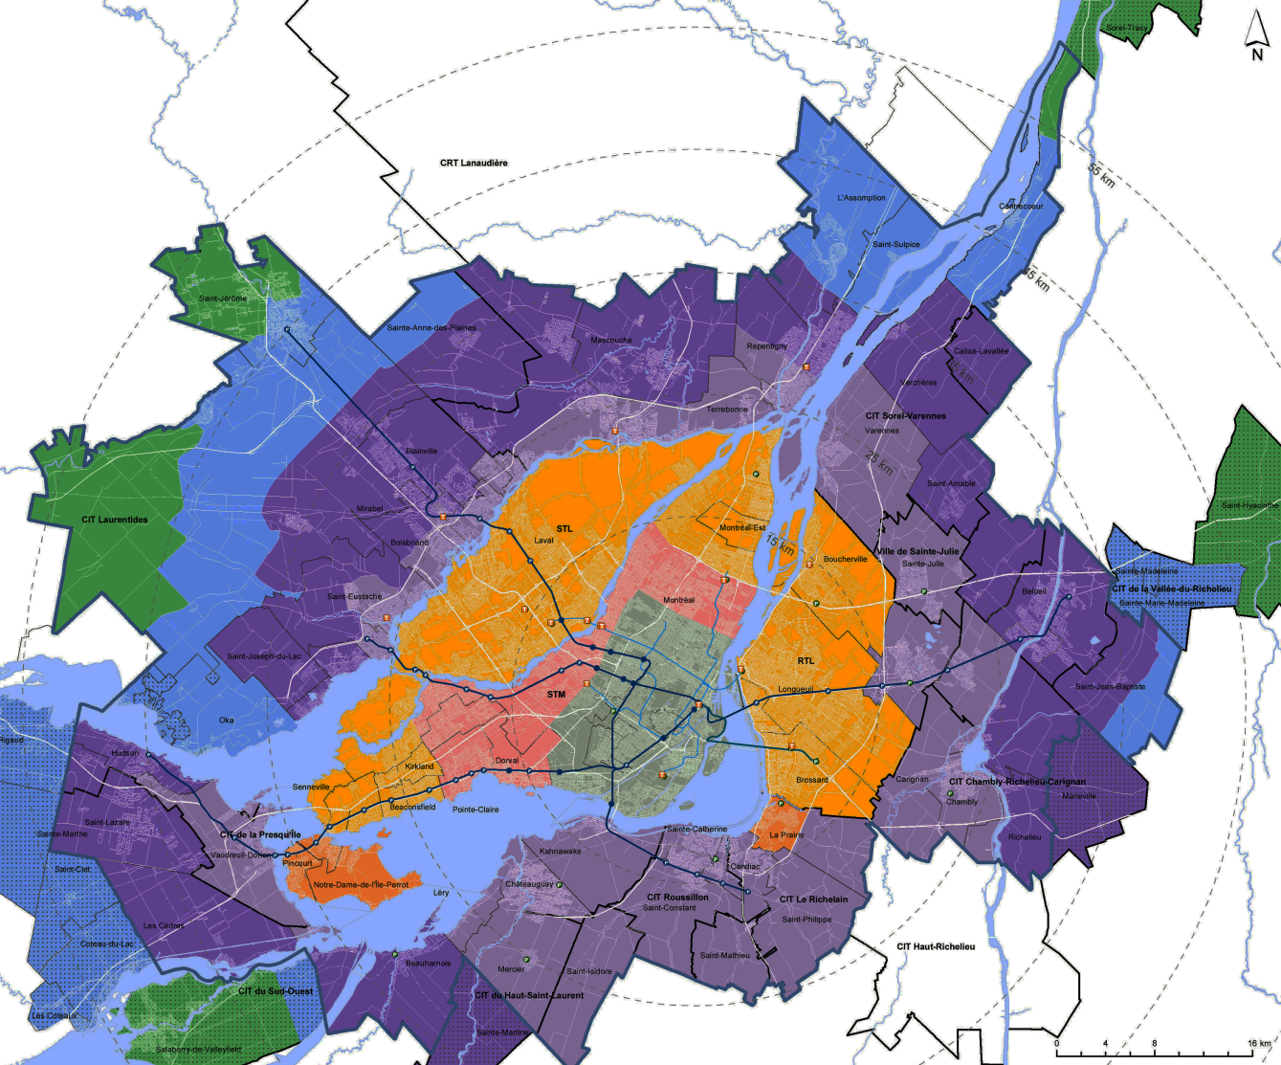
Territoire couvert

Slide 4
Statistiques
54 000 téléchargements (Android)
26 000 installations active
4.7/5 étoile sur 784 évaluations
Disponible depuis mai 2010
Gratuit / Aucune publicité

Slide 5
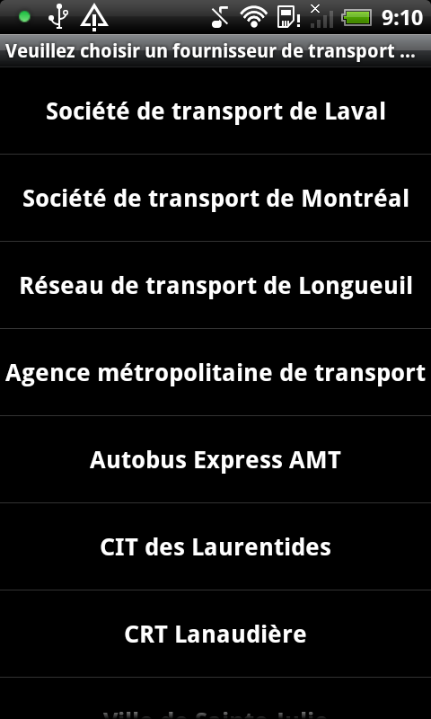
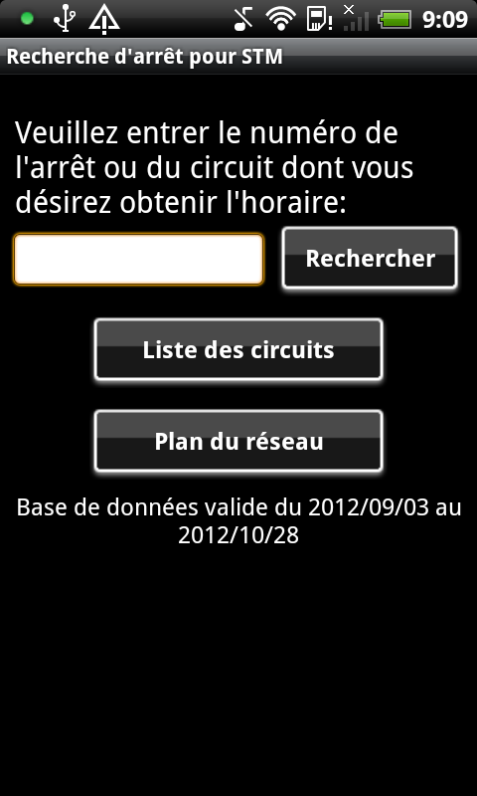
Fonctionnalités

Slide 6
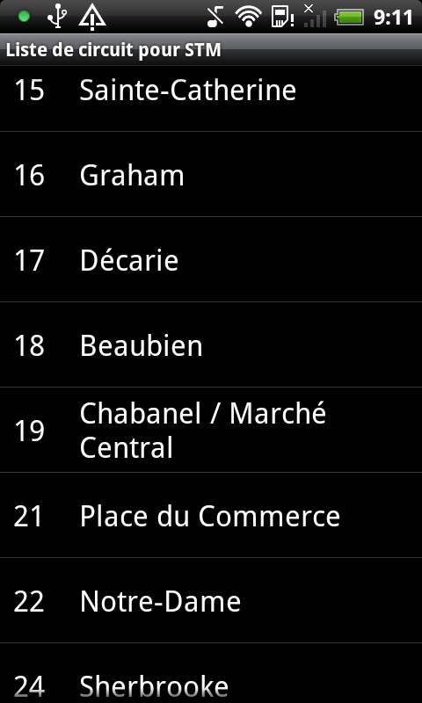
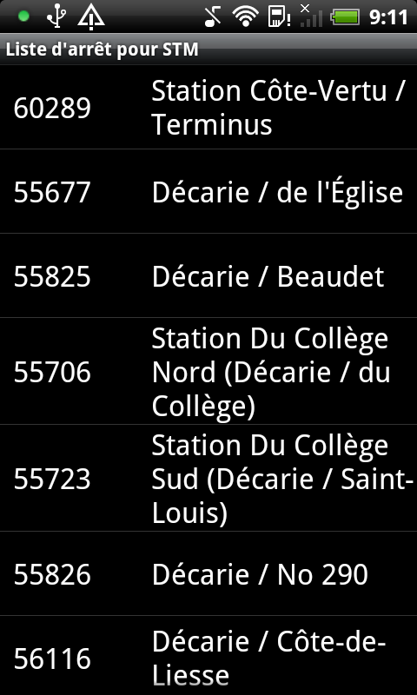
Fonctionnalités

Slide 7
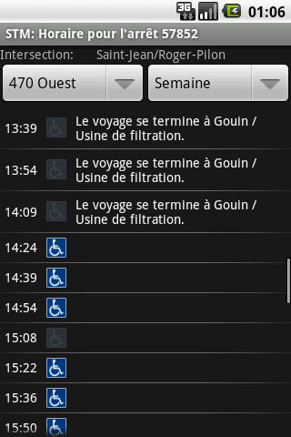
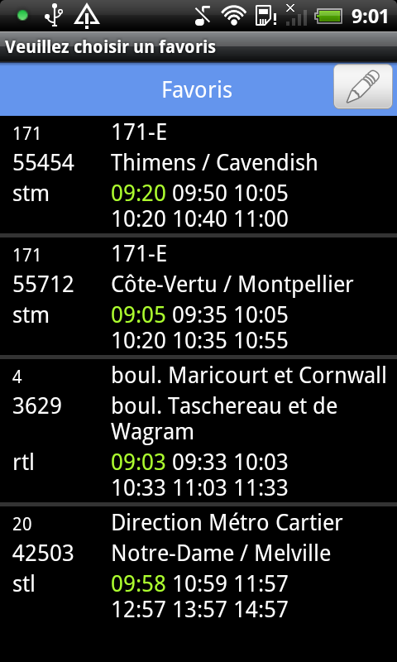
Fonctionalités

Slide 8
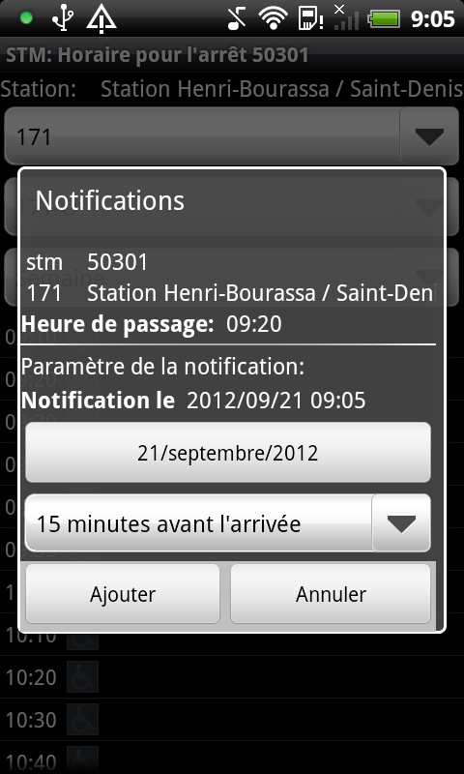
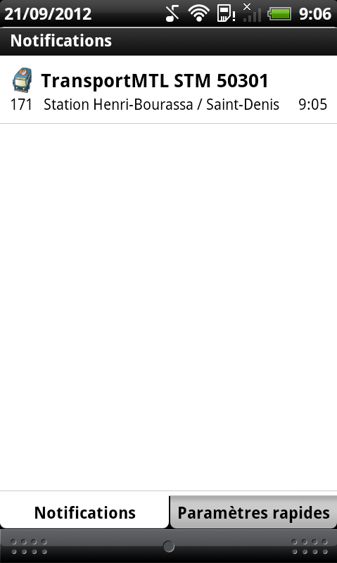
Fonctionalités

Slide 9
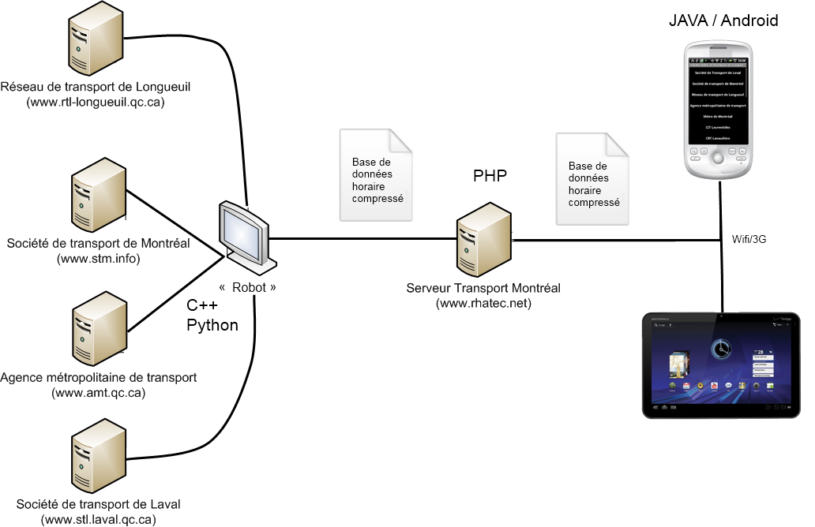
Fonctionnement

Slide 10
Open source
Bientôt !

Slide 11
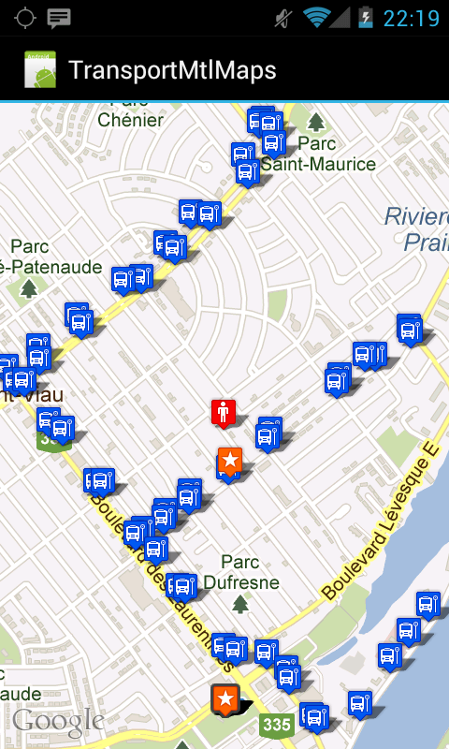
Fonctionalités futur
Arrêts à proximité
Affichage d’un trajet
Avertissement d’arrivée à destination
Planification de trajet
Temps réel
Bixi
Etc.

Slide 12

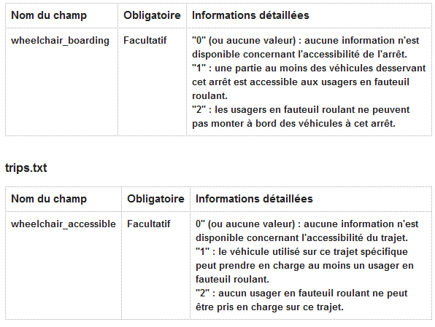
Personnes à mobilité réduite

Slide 13
jpjodoin@gmail.com

